Slide 1
EVALUACIÓN FORMATIVA Y RETROALIMENTACIÓN
Ponente : Luz María Montoya Glener

Slide 2
ENFOQUE FORMATIVO DEL CURRÍCULO NACIONAL
Ponente : Luz María Montoya Glener

Slide 3
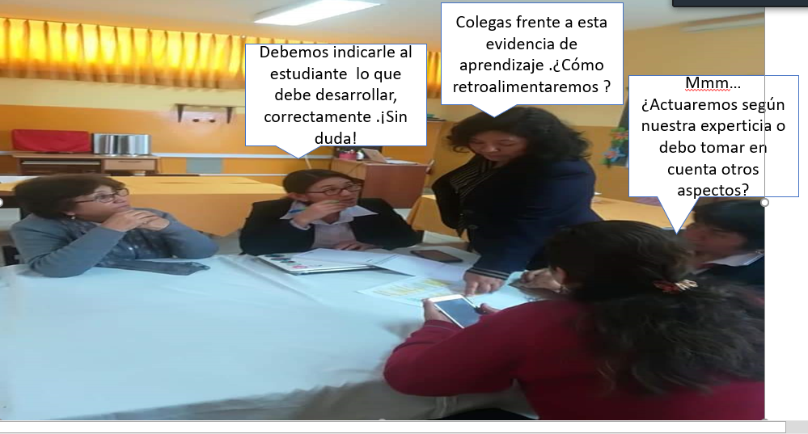
Ponente : Luz María Montoya Glener

Slide 4
1.- ¿Qué dificultad percibes en el diálogo de las maestras?
2.- ¿Has vivido situaciones similares en tu práctica pedagógica?
3.- ¿Qué sugerencias podrías plantearles a las docentes para
una retroalimentación eficaz en el marco de la evaluación
formativa?

Slide 5
PLANIFICACIÓN CURRICULAR
Ponente : Luz María Montoya Glener

Slide 6
Ponente : Luz María Montoya Glener

Slide 7
¿Qué entendemos por planificar?
La planificación del trabajo pedagógico permite la toma de decisiones sobre el proceso de enseñanza y aprendizaje ( E-A)
Ello implica pensar, diseñar y organizar (acciones e interacciones, procesos , espacios ,recursos , estrategias) para generar condiciones que permitan a los estudiantes el desarrollo de sus competencias.
Asimismo, planificar supone que, como docentes, debemos reflexionar constantemente acerca de la intención del trabajo que desarrollamos.

Slide 8
RELACIÓN ENTRE LOS PROCESOS DE PLANIFICACIÓN CURRICULAR Y EL CICLO DE LA EVALUACIÓN FORMATIVA.
Determinar el propósito de aprendizaje con base en las necesidades de aprendizaje identificadas.
¿Cómo seguimos avanzando?
1
a
Establecer los criterios para recoger evidencias de aprendizaje sobre el progreso.
¿Hacia dónde vamos?
2
b
Diseñar y organizar situaciones, estrategias y condiciones pertinentes a los propósitos de aprendizaje.
¿Dónde estamos?
3
c

Slide 9
COMPONENTES DEL CURRÍCULO
Ponente : Luz María Montoya Glener

Slide 10
Ponente : Luz María Montoya Glener
Notes:
ARREGUI 1 Conseguir el dato
ARREGUI 2 debe haber dato de 200?
ARREGUI 3 yo sí le daría énfasis porque es la evidencia de no tener idea de cómo implementar el curriculum, ni nada, el viejo estilo del ministerio
ARREGUI 4 excelente frase
ARREGUI 5 efectivamente, asume la discusión que ya tenía 19 años del enfoque por competencias, aunque la desperdicia porque no la entiende

Slide 11
El alumno, como ser social inmerso y responsable en su propio aprendizaje.
Paradigma socio constructivista
Enfoque por competencias
Procesos pedagógicos
“El maestro debe adoptar el papel de facilitador, no proveedor de contenido”
El conocimiento es construido por el alumno y destaca en gran medida el contexto social, ya que los individuos viven y aprenden a través de una cultura.
La competencia se define como la facultad que tiene una persona de combinar un conjunto de capacidades a fin de lograr un propósito específico en una situación determinada, actuando de manera pertinente y con sentido ético.

Slide 12
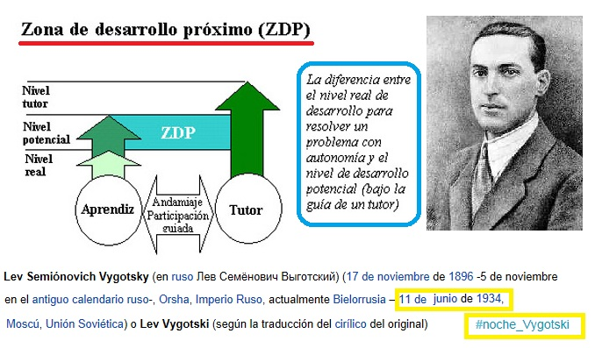
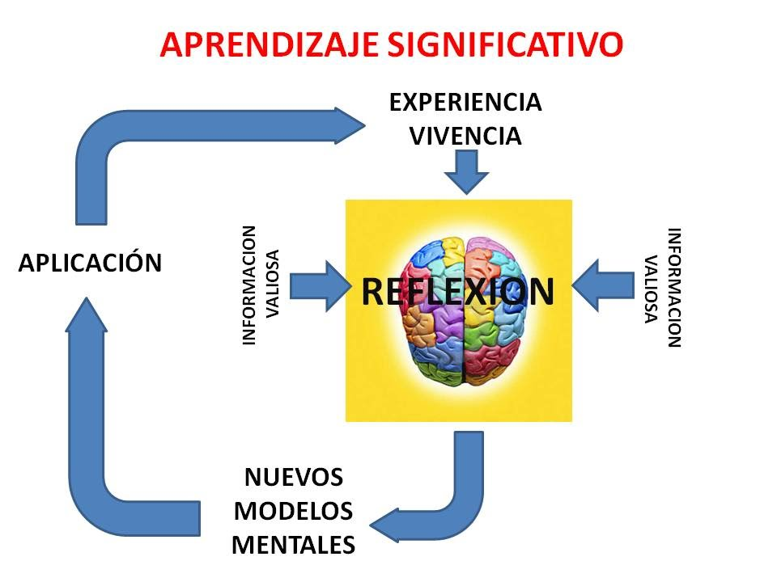
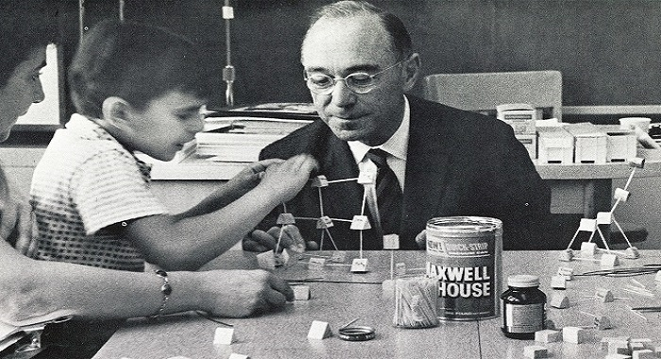
Principales teorías psicológicas y pedagógicas. Teoría Psicológica Genética de Piaget, Teoría Psicológica y Culturista de Lev Vigotsky, Teoría del Aprendizaje Significativo de David Ausbel

Slide 13
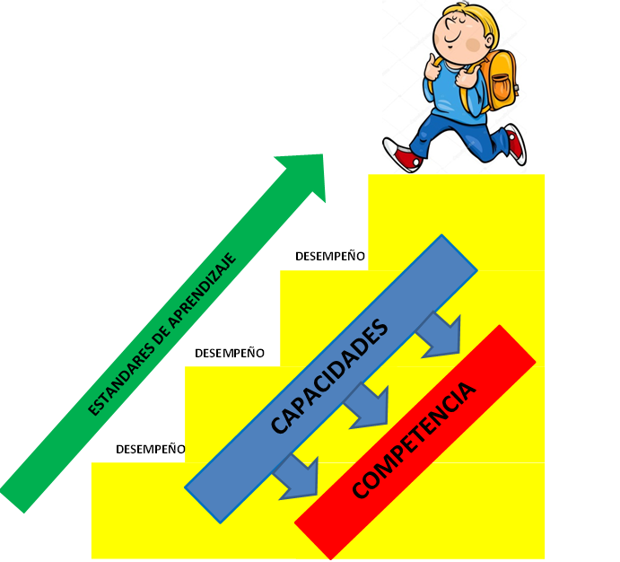
Contiene los aprendizajes que deben lograr los estudiantes al concluir cada nivel y modalidad señalando su progresión, así como la forma de evaluarlos.
Ponente : Luz María Montoya Glener

Slide 14
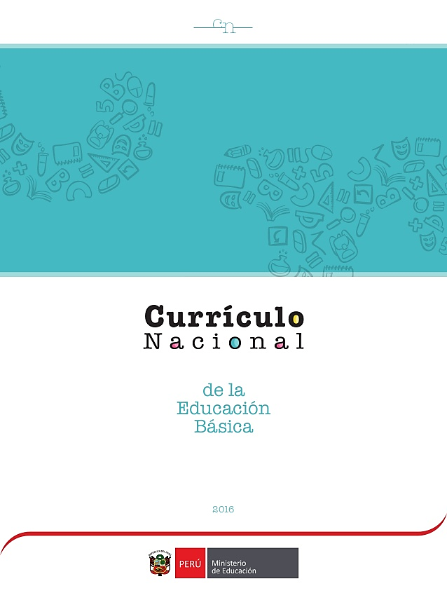
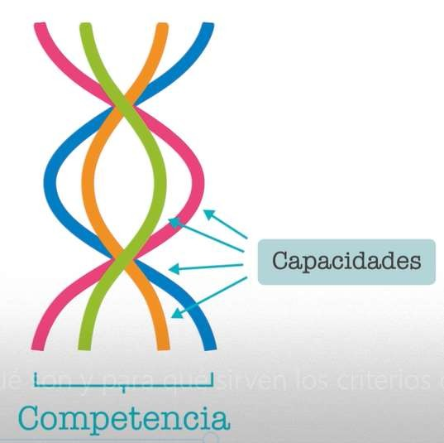
COMPONENTES CURRICULARES
Facultad que tiene una persona de combinar un conjunto de capacidades para lograr un propósito específico en una situación determinada, actuando de manera pertinente y con sentido ético
El uso combinado y articulado de las competencias nos permiten orientar el trabajo de los estudiantes y establecer los criterios de evaluación. Operaciones complejas
Competencias
Las capacidades son recursos para actuar de manera competente.
Son las habilidades ,conocimientos y actitudes llamadas recursos que los estudiantes utilizan para afrontar una situación determinada. Supone operaciones menores implicadas en las competencias
Capacidades

Slide 15
COMPONENTES CURRICULARES
Estándares de aprendizaje
Describe el desarrollo de la competencia en niveles de creciente complejidad.
Son los referentes para la evaluación de los aprendizajes, por ende son referentes importantes para la formulación de los criterios de evaluación.
CRITERIOS DE
EVALUACIÓN
Desempeños
Son descripciones específicas de lo que hacen los estudiantes respecto a los niveles de desarrollo de las competencias

Slide 18
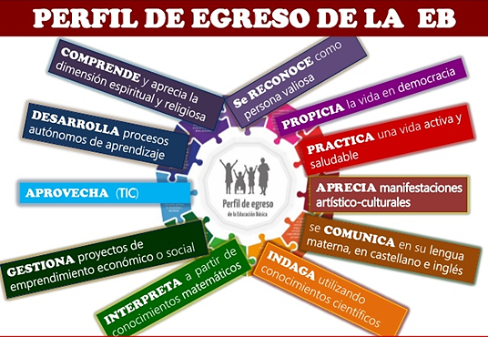

Slide 19
COMPETENCIAS TRANSVERSALES
CNEB
ÁREAS
COMPETENCIAS
ESTÁNDARES
DESEMPEÑOS
PERFIL DE EGRESO
ENFOQUES TRANSVERSALES
CAPACIDADES
ORIENTACIONES METODOLÓGICAS PARA EL PROCESO DE E-A
Planificación-Mediación -Evaluación
Características de las y los estudiantes y su contexto

Slide 20
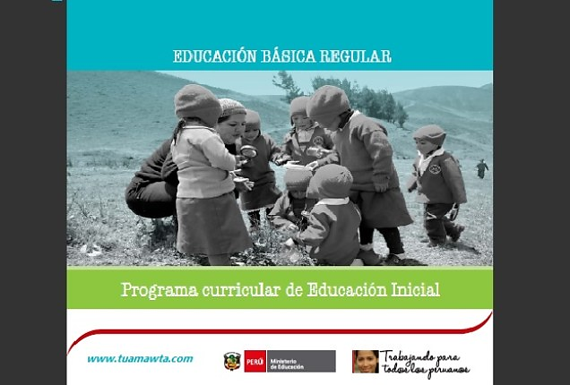
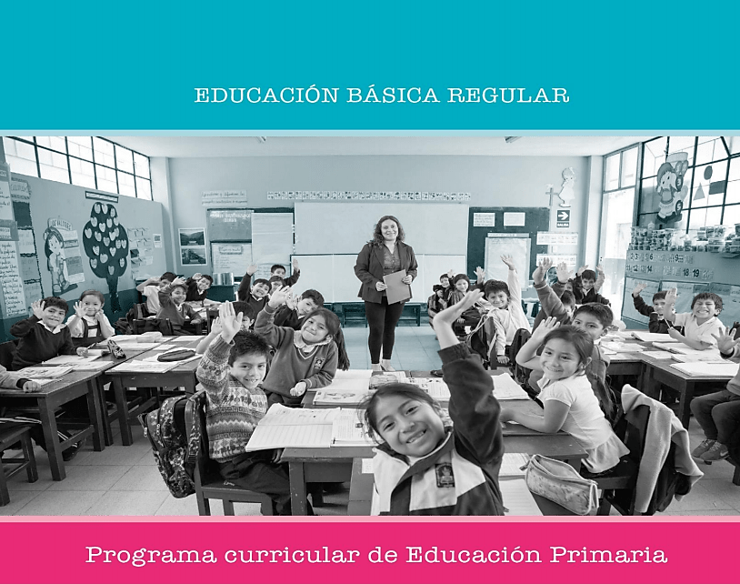
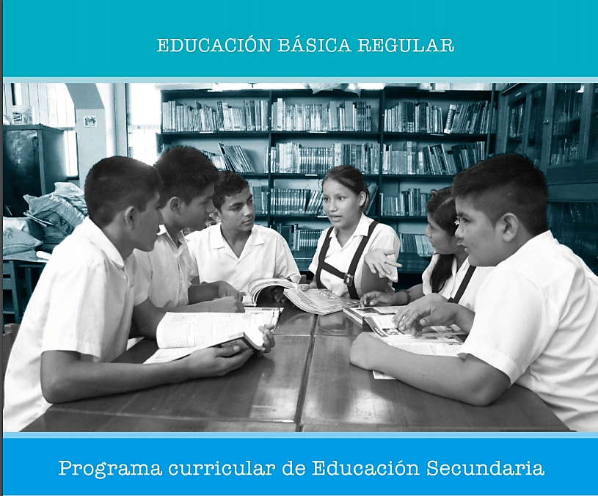
Ponente : Luz María Montoya Glener

Slide 21
Enfoque formativo de la evaluación
Valorar el desempeño de los estudiantes al resolver situaciones o problemas que signifiquen retos genuinos.
Identificar el nivel actual en el que se encuentran los estudiantes
respecto de las competencias.
Crear oportunidades continuas para que el estudiante demuestre hasta dónde es capaz de combinar de manera pertinente las diversas capacidades que integran una competencia.

Slide 22
Orientaciones para el proceso de enseñanza y aprendizaje
Partir de situaciones significativas
Generar interés y disposición como condición para el aprendizaje
Mediar el progreso de los estudiantes de un nivel de aprendizaje a otro superior
Partir de saberes previos
Promover el trabajo cooperativo
CNEB
Promover el Pensamiento complejo
Aprender del error o el error constructivo
Generar el conflicto cognitivo
Tomado del: Currículo Nacional de la Educación Básica
Aprender haciendo
Construir el nuevo conocimiento
LUZ MARÍA MONTOYA GLENER
CAPACITADORA DOCENTE

Slide 23
Partir de situaciones significativas
Una situación significativa es un problema o un desafío diseñado por los docentes con una intención pedagógica. Esta situación significativa debe despertar inquietud, curiosidad e interés en los estudiantes, por lo que requiere estar relacionada con sus contextos, intereses y necesidades.
Son situaciones “significativas”, no para para el docente, sino para los estudiantes. Estas situaciones desafiantes deben motivar la total demostración de las capacidades que se poseen.
Cómo partir de situaciones significativas
Las situaciones significativas son seleccionadas de prácticas sociales ,esos acontecimientos son enfrentados por los estudiantes en su vida diaria.
Esto implica diseñar o seleccionar situaciones que respondan a los intereses de los estudiantes. Cuando una situación le resulta significativa al estudiante, esta se convertirá en un desafío para él la cual ofrezcan posibilidades de aprender.
.

Slide 24
Las situaciones significativas propician la activación de los saberes previos de los estudiantes cumplen el rol de retar las competencias del estudiante así progresarán a un nivel de desarrollo mayor.
Para que este desarrollo ocurra, los estudiantes necesita afrontar reiteradamente situaciones retadoras eso le exige seleccionar, movilizar y combinar estratégicamente las capacidades que consideren más necesarios para poder resolverlas.
Las situaciones pueden ser experiencias reales o simuladas, pero factibles
Aunque estas situaciones no serán exactamente las mismas que los estudiantes enfrentarán en el futuro, sí los proveerán de esquemas de actuación, selección y puesta en práctica de competencias en contextos y condiciones que pueden ser generalizables

Slide 25
Generar interés y disposición para el aprendizaje
Para que los estudiantes se involucren en las situaciones significativas deben entender qué se pretende con ellas y sentir que se cubre una necesidad o un propósito de su interés (como ampliar información, preparar algo, entre otros.)
Se favorecerá la autonomía de los estudiantes y su motivación para el aprendizaje a medida que : Puedan participar de la planificación de lo que se hará en la situación significativa Conozcan los criterios a través de los cuales se evaluarán sus respuestas Le sea posible mejorar sus respuestas
Hay que tener en cuenta que la situación debe ser significativa para los estudiantes, no para el docente. solo en ese caso puede brotar el interés por aprender.

Slide 26
Aprender haciendo
El desarrollo de las competencias se coloca en la perspectiva de la denominada «enseñanza situada», para la cual Aprender y hacer son procesos indesligables, es decir, la actividad y el contexto son claves para el aprendizaje. Construir el conocimiento en contextos reales o simulados implica que los estudiantes pongan en juego sus capacidades reflexivas y críticas.
Aprendan a partir de su experiencia, identificando el problema, investigando sobre él, formulando alguna hipótesis viable de solución, comprobándola en la acción, entre otras acciones.

Slide 27
Partir de los saberes previos
Consiste en activar (a través de preguntas) y recuperar los conocimientos, concepciones, representaciones, vivencias, creencias, emociones y habilidades adquiridos previamente por el estudiante, con respecto a lo que aprenderá al enfrentar la situación significativa. Estos saberes previos lo ponen en contacto con el nuevo conocimiento ,constituyen la base del aprendizaje, pues el docente puede hacerse una idea sobre cuánto sabe o domina el estudiante sobre lo que se le está enseñando
El aprendizaje será más significativo cuantas más relaciones con sentido sea capaz de establecer el estudiante entre sus saberes previos y el nuevo aprendizaje.

Slide 28
Construir el nuevo conocimiento
Se requiere que el estudiante maneje, habilidades cognitivas y de interacción
la información, los principios, las leyes, los conceptos o teorías que le ayudarán a entender y afrontar los retos planteados dentro de un determinado campo de acción, sea la comunicación, la convivencia, el cuidado del ambiente ,la tecnología o mundo virtual ,entre otros. Importa que logre un dominio aceptable de estos conocimientos, que sepa transferirlos y aplicarlos de manera pertinente en situaciones concretas.
La diversidad de conocimientos necesita aprenderse de manera crítica: indagando, produciendo y analizando información, siempre de cara a un desafío y en relación al desarrollo de una o más competencias implicadas

Slide 29
Aprender del error o el error constructivo
El error suele ser considerado solo como síntoma de que el proceso de aprendizaje no va bien y que el estudiante presenta deficiencias. Desde la didáctica, en cambio, el error puede ser empleado de forma constructiva, como una oportunidad de aprendizaje, propiciando la reflexión y revisión de los diversos productos o tareas, tanto del profesor como del estudiante. El error requiere : Diálogo
Análisis
Revisión cuidadosa de los factores y decisiones que llevaron a él.
Esta forma de abordarlo debe ser considerada tanto en la metodología como en la interacción continua profesor estudiante.

Slide 30
Generar el conflicto cognitivo
Requiere plantear un reto cognitivo que le resulte significativo al estudiante cuya solución permita poner en juego sus diversas capacidades.
Una idea,
Una información o
Un comportamiento
que contradice y discute sus creencias.
Se produce, entonces, una desarmonía en el sistema de ideas, creencias y emociones de la persona. En la medida que involucra su interés, el desequilibrio generado puede motivar la búsqueda de una respuesta, lo que abre paso a un nuevo aprendizaje.

Slide 31
Mediar el progreso de los estudiantes de un nivel de aprendizaje a otro superior
La mediación del docente durante el proceso de aprendizaje supone acompañar al estudiante hacia un nivel inmediatamente superior de posibilidades (zona de desarrollo próximo) con respecto a su nivel actual (zona real de aprendizaje), por lo menos hasta que el estudiante pueda desempeñarse bien de manera independiente. De este modo, es necesaria una conducción cuidadosa del proceso de aprendizaje, en donde la atenta observación del docente permita al estudiante realizar tareas con distintos niveles de dificultad.

Slide 32
Promover el trabajo cooperativo
Esto significa ayudar a los estudiantes a pasar del trabajo grupal espontáneo a un trabajo en equipo, caracterizado por la cooperación, la complementariedad y la autorregulación. Se trata de un aprendizaje vital hoy en día para el desarrollo de competencias. Desde este enfoque, se busca que los estudiantes hagan frente a una situación retadora en la que complementen sus diversos conocimientos, habilidades, destrezas, etc. Así el trabajo cooperativo y colaborativo les permite realizar ciertas tareas a través de la interacción social, aprendiendo unos de otros, independientemente de las que les corresponda realizar de manera individual.

Slide 33
Promover el pensamiento complejo
La educación necesita promover el desarrollo de un pensamiento complejo para que los estudiantes vean el mundo de una manera integrada y no fragmentada, como sistema interrelacionado y no como partes aisladas, sin conexión. Desde el enfoque por competencias, se busca que los estudiantes aprendan a analizar la situación que los desafía relacionando sus distintas características a fin de poder explicarla. el ser humano al que la escuela forma es un ser físico, biológico, psíquico, cultural, histórico y social a la vez; por lo tanto, la educación debe ir más allá de la enseñanza de las disciplinas y contribuir a que tome conocimiento y conciencia de su identidad compleja y de su identidad común con los demás seres humanos. reconocer, además, la complejidad de la realidad requiere ir más allá de la enseñanza de las disciplinas, pues actualmente las distintas disciplinas colaboran entre sí y complementan sus enfoques para poder comprender más cabalmente los problemas y desafíos de la realidad en sus múltiples dimensiones.

Slide 34
Metacognición
¿Qué es lo que has aprendido en esta sesión?
¿Qué dificultades has tenido?
¿Cómo te va a servir lo aprendido en tu práctica pedagógica?

Slide 35
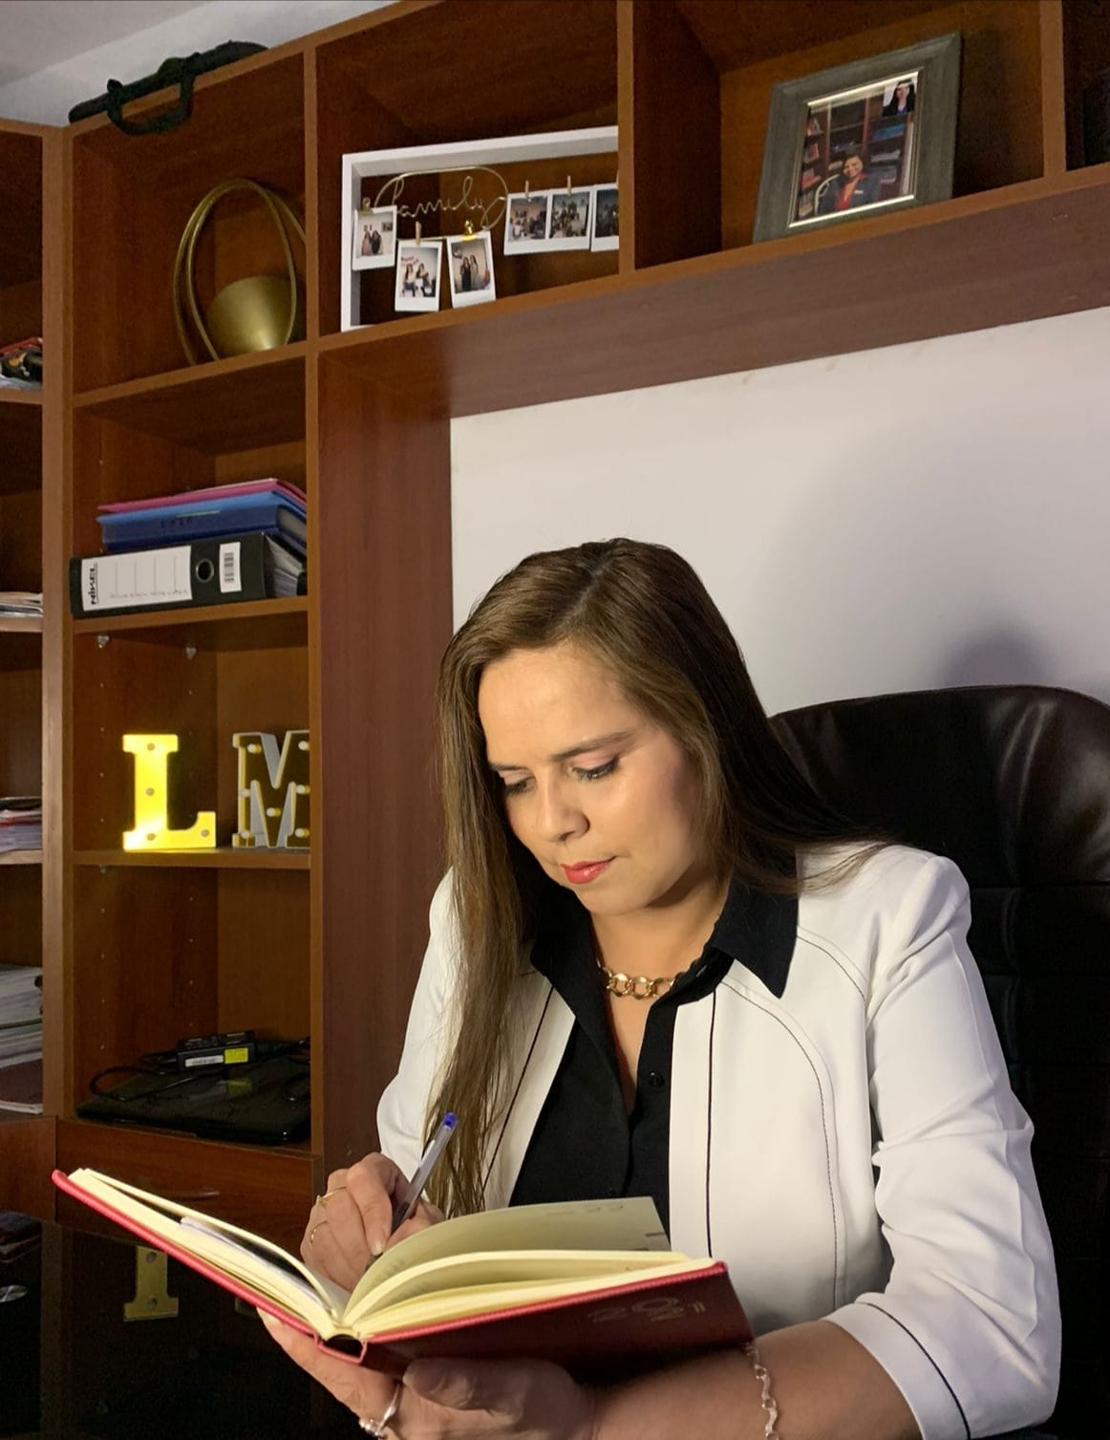
GRACIAS
LUZ MARÍA MONTOYA GLENER
CAPACITADORA DOCENTE

